Slide 1
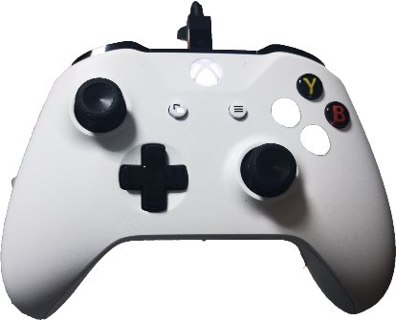
您好，欢迎参与“狼追羊”游戏！
在本游戏中，您与另一玩家将扮演狼（您：红色小球，另一玩家：橙色小球），你们的任务是尽量多抓住羊（蓝色小球），屏幕上方显示了你们的目前得分。您可以通过操纵游戏手柄左上角的遥杆来控制狼的移动
1）每抓到一只羊，游戏界面刷新，两位玩家的位置也会刷新
2）抓到一只羊计一分。由于游戏时间是有限的，只有多抓羊，你们才能拿到更高的分数
3）实验报酬和分数相关
明确自己的任务后，请按空格键开始实验吧

Slide 2
您好，欢迎参与“狼追羊”游戏！
在本游戏中，您与另一玩家将扮演狼（您：橙色小球，另一玩家：红色小球），你们的任务是尽量多抓住羊（蓝色小球），屏幕上方显示了你们的目前得分。您可以通过操纵游戏手柄左上角的遥杆来控制狼的移动
1）每抓到一只羊，游戏界面刷新，两位玩家的位置也会刷新
2）抓到一只羊计一分。由于游戏时间是有限的，只有多抓羊，你们才能拿到更高的分数
3）实验报酬和分数相关
明确自己的任务后，请按空格键开始实验吧
Notes:
0黄1红

Slide 3
联机中，
请稍等……

Slide 4
即将进入游戏

Slide 5
实验结束，
请联系主试

Slide 6
请休息片刻，
按空格键继续实验

